Slide 1
Consonante R r
Primeros básicos A - B - C

Slide 2
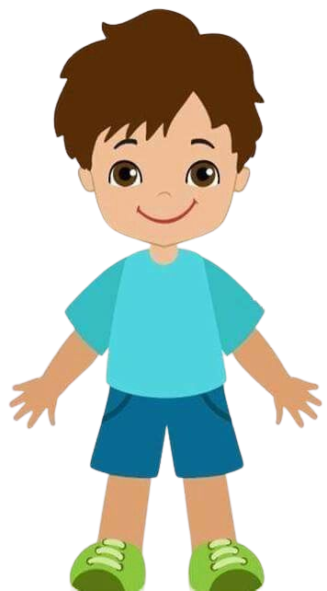
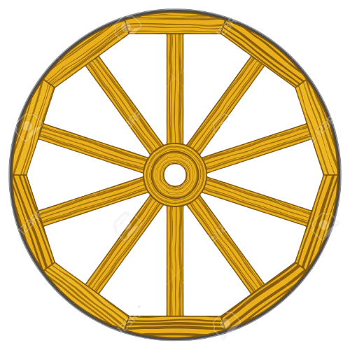
¿Cómo suena la letra R r?
La letra R r suena fuerte al inicio de una palabra
Raúl
rueda

Slide 3
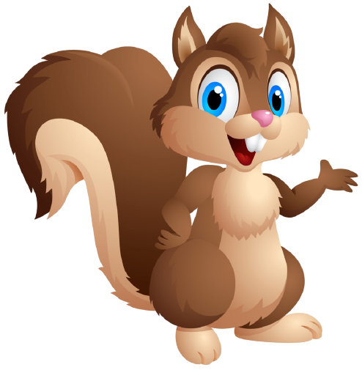
¿Cómo suena la letra R r?
La letra r suena suave al medio de una palabra
ardilla
corona

Slide 4
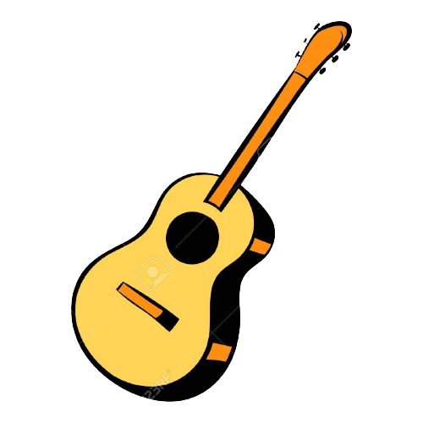
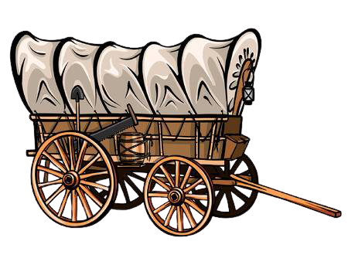
¿Cómo suena la letra R r?
La letra rr suena fuerte al medio de una palabra entre vocales
carreta
guitarra

Slide 5
Vocabulario visual

Slide 6
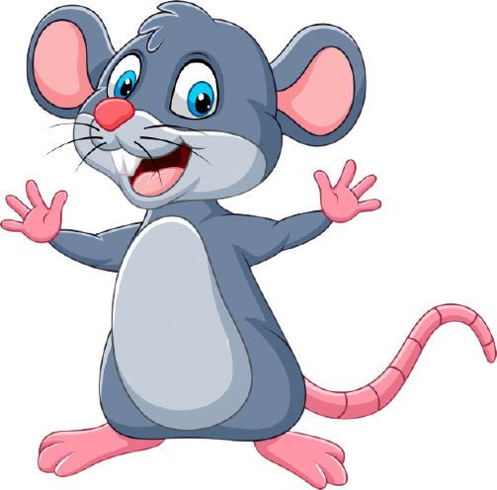
Vocabulario visual:
Sonido fuerte al inicio de una palabra
ra
ratón

Slide 7
Vocabulario visual:
Sonido fuerte al inicio de una palabra
Ro
Roberto

Slide 8
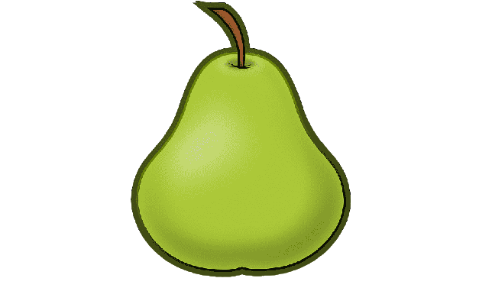
ra
Vocabulario visual:
Sonido suave al medio de una palabra
pera

Slide 9
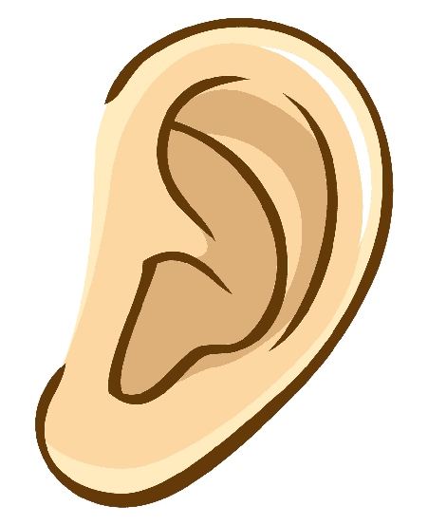
re
Vocabulario visual:
Sonido suave al medio de una palabra
oreja

Slide 10
Vocabulario visual:
Sonido fuerte al medio de una palabra entre vocales
rro
tarro

Slide 11
Vocabulario visual:
Sonido fuerte al medio de una palabra entre vocales
rru
serrucho

Slide 12
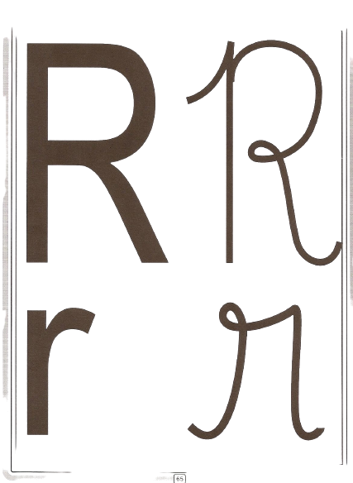
La D mayúscula y minúscula en imprenta y manuscrita
mayúscula
minúscula

Slide 13
La letra imprenta, en donde aparece el ojo , la encontramos cuando leemos revistas, diarios, libros, entre otros.
mayúscula
La letra manuscrita, en donde aparece el lápiz , al escribirla va tomada de la mano.
minúscula

Slide 14
Con ayuda de un adulto, lee las siguientes sílabas y palabras:
ri
ra
ro
re
ru
er
ur
ir
ar
or
ramada
rueda
aroma
carruaje
perro
aro
La rana rema en el río.
Rosa come su comida.

Slide 15
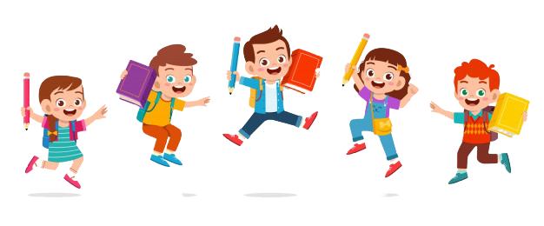
¡Nos vemos!

